Slide 1



TRƯỜNG TIỂU HỌC GIANG BIÊN
CHÀO MỪNG QUÝ THẦY CÔ
VỀ DỰ GIỜ THĂM LỚP
Môn Tự nhiên và Xã hội lớp 3
BÀI 11: DI TÍCH LỊCH SỬ - VĂN HÓA
VÀ CẢNH QUAN THIÊN NHIÊN (T2)
Giáo viên:……………………………………
Lớp: 3

Slide 2


Slide 3

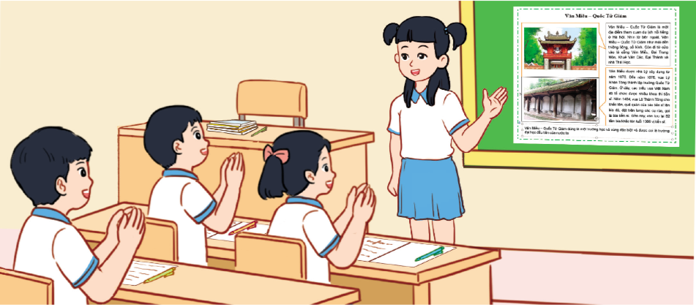
Thứ……ngày…..tháng…..năm…….
TỰ NHIÊN VÀ XÃ HỘI
Bài 11: DI TÍCH LỊCH SỬ - VĂN HÓA VÀ CẢNH QUAN THIÊN NHIÊN (T2)
1. Tìm hiểu một số di tích lịch sử - văn hóa hoặc cảnh quan thiên nhiên ở địa phương.
3. Tổng hợp và trình bày kết quả.
Báo cáo và tổng hợp thông tin trong nhóm.
Trình bày kết quả trước lớp.

Slide 4
Thứ……ngày…..tháng…..năm…….
TỰ NHIÊN VÀ XÃ HỘI
Bài 11: DI TÍCH LỊCH SỬ - VĂN HÓA VÀ CẢNH QUAN THIÊN NHIÊN (T2)
1. Tìm hiểu một số di tích lịch sử - văn hóa hoặc cảnh quan thiên nhiên ở địa phương.
3. Tổng hợp và trình bày kết quả.
Báo cáo và tổng hợp thông tin trong nhóm.
Trình bày kết quả trước lớp.
* Cách tiến hành: (Thực hiện theo nhóm 6)
- Từng thành viên trong nhóm báo cáo kết quả thu thập, cả nhóm tổng hợp thông tin và xây dựng báo cáo về địa danh đã chọn.
- Các nhóm trưng bày sản phẩm, mỗi nhóm cử một bạn để giới thiệu. Các nhóm đi tham quan sản phẩm của nhóm bạn.
- Các nhóm nhận xét, góp ý sản phẩm cho nhau.
- Bình chọn nhóm có sản phẩm“Ấn tượng nhất”; bạn “Giới thiệu hay nhất”.
- Mời nhóm ấn tượng nhất trình bày sản phẩm trước lớp.

Slide 5
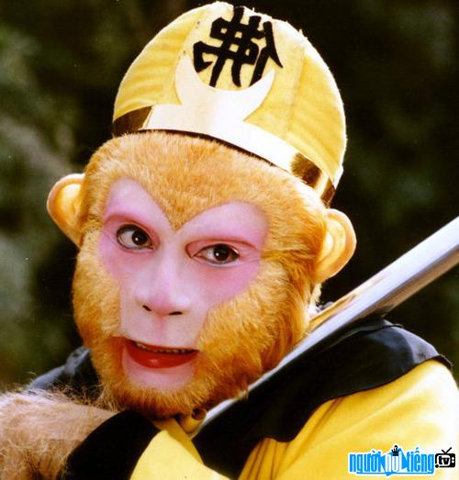
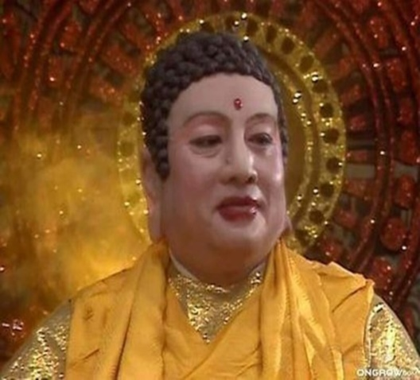
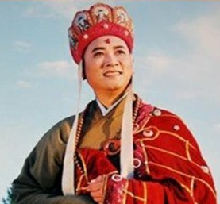
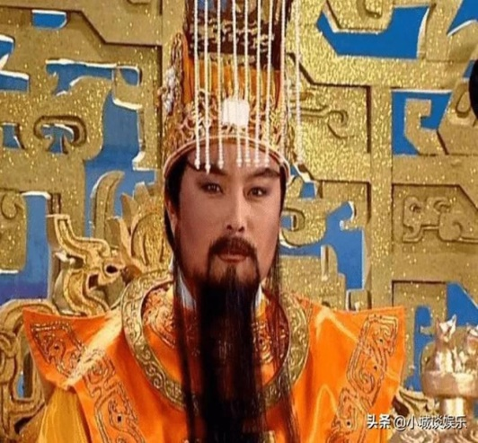
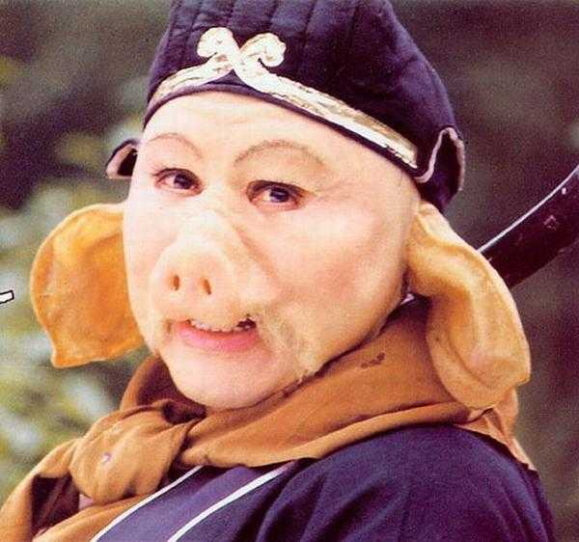
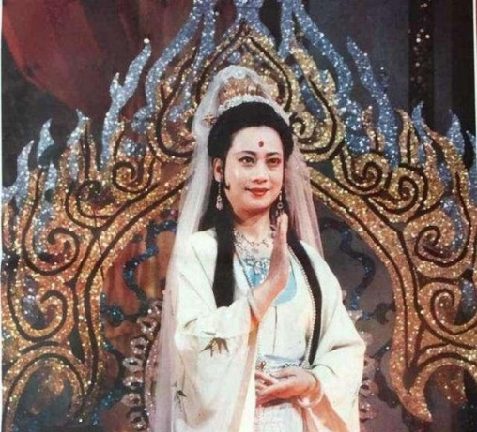
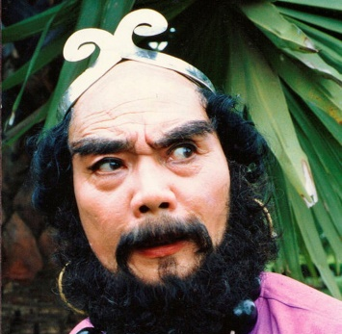
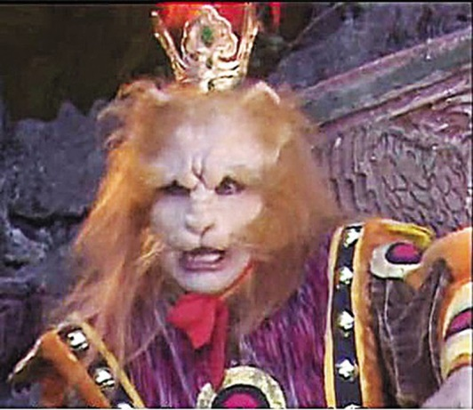
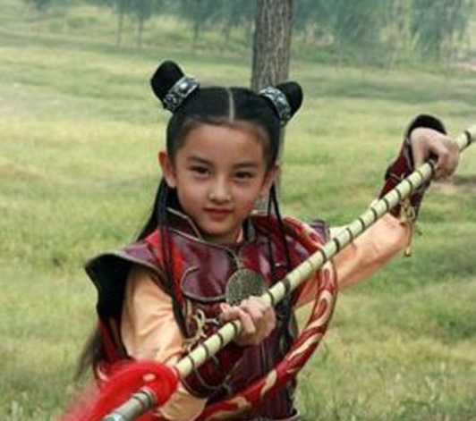
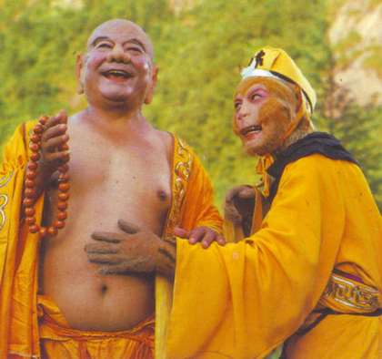
Thứ……ngày…..tháng…..năm…….
TỰ NHIÊN VÀ XÃ HỘI
TRÒ CHƠI: TÂY DU KÍ

Slide 6

XIN CHÂN THÀNH CẢM ƠN
QUÝ THẦY CÔ GIÁO VÀ CÁC EM

